Slide 1
Modele de politică macroprudențială
Student: Aliman Mihai
Profesor coordonator: prof. univ. dr. Necula Ciprian
Evaluarea comisiei de îndrumare, iunie 2022

Slide 2



Obiectivele cercetării
1
2
3
Transmiterea politicii macroprudențiale
Interacțiunea dintre politica macroprudențială și politica monetară
Testarea empirică a efectelor politicii macroprudențiale
Construirea unui model macroeconomic care să surprindă mecanismul de transmitere a politicii macroprudențiale în contextul economiei României.
Realizarea unui model macroeconomic care să urmărească interacțiunea dintre politica macroprudențială și politica monetară pentru economia României.
Testarea econometrică a efectelor politicii macroprudențiale în cazul României și a altor țări europene comparabile.
Metodologia cercetării
Metodologia cercetării
DSGE cu politică macroprudențială calibrat pentru România.
Model econometric pentru studierea eficienței amortizorului de capital pentru riscul sistemic

Slide 3
Abordarea autorităților europene
Obiectivul 1
Autoritățile europene se bazează în principal pe modele DSGE pentru analizarea efectelor politicii macroprudențiale, mai ales pentru analiza ex-ante impunerii măsurii.
Unul dintre primele modele adaptate pentru politică macroprudențială, și unul dintre cele mai folosite în continuare este Gerali et al. (2010).
European Central Bank Darracq Pariès, Jacquinot, Papadopoulou (2016)
Cozzi et al. (2021) Darracq Pariès, Kok Sørensen, Rodriguez-Palenzuela (2018)
Mendicino, Nikolov, Suarez, Supera (2018)
Coenen, Karadi, Schmidt, Warne (2018)
Banque de France Gerali, Neri, Sessa, Signoretti (2010)
Bennani et al. (2017) Mendicino, Nikolov, Suarez, Supera (2018)
Bundesbank Gerali, Neri, Sessa, Signoretti (2010)
Hristov și Hülsewig (2017)

Slide 4
Gerali et al. (2010) (1)
Pacient (higher discounting factors)
Households consume, work, accumulate housing
Impacient (lower discounting factors)
Entrepreneurs → produce homogenous intermediate goods using capital, bought from capital-good producers, and hired labor
Banks → offer saving contracts (deposits) and borrowing contracts (loans)
→ set interest rates so as to maximize profit (monopolistic behavior)
→ are subject to a capital requirement and it’s costly to hold more capital than the required level
→ the amount of loans issued can be financed through deposits and bank capital, which is accumulated out of profits.
Borrowing constraint → households can borrow against the value of their stock of housing, while entrepreneurs against physical capital
Patient households → purchase a positive amount of deposits and do not borrow, while impatient households and entrepreneurs borrow a positive amount of loans
Production side → workers supply their differentiated labor services through unions, which set wages to maximize members’ utility subject to adjustment costs.
→ in addition to entrepreneurs, there are two other producing sectors: a monopolistically competitive retail sector and a capital goods producing sector. Retailers buy intermediate goods from entrepreneurs in a competitive market, differentiate and price them subject to nominal rigidities. Capital goods producers are introduced so to derive a market price for capital.

Slide 5



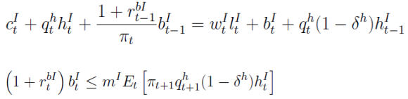


Gerali et al. (2010) (2)
Patient Households
Impatient Households
Wage setting by labour union

Slide 6


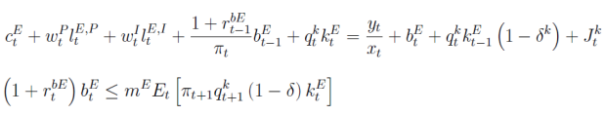

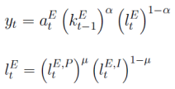



Gerali et al. (2010) (3)
Entrepreneurs
Capital goods producers
Final goods producers
Intermediary goods formation
Market clearing
Monetary policy

Slide 7

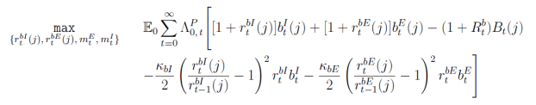








Gerali et al. (2010) (4)
Loans and deposit demand
Credit Branch
Wholesale branch
Deposit branch
Overall bank profits

Slide 8
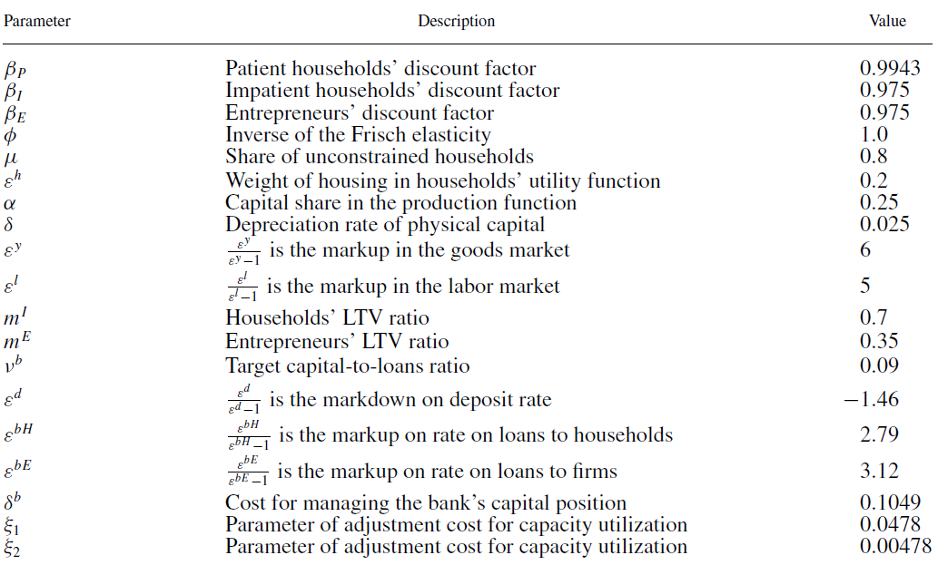

Gerali et al. (2010) (5)
Calibrated parameters
Romanian calibration
0.9963 (Copaciu et al. 2015)
7.822 (Copaciu et al. 2015)
0.9 (NBR data on no. of debitors)
0.55 (Copaciu et al. 2015)
0.049 (Copaciu et al. 2015)
0.71 (NBR FSR 2022)
$ν^{ss}$ = 0.16
-0,5767(NBR data on interest rates)
1,1728 (NBR data on interest rates)
2,53004 (NBR data on interest rates)
0.1213 (recalculation)
0.0755 (recalculation)
0.00751 (recalculation)

Slide 9
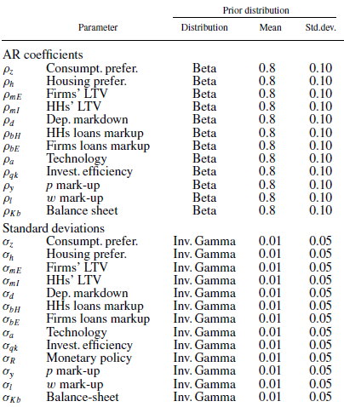
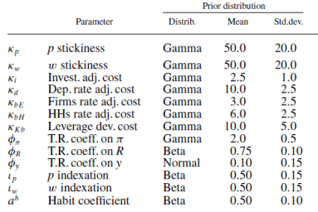
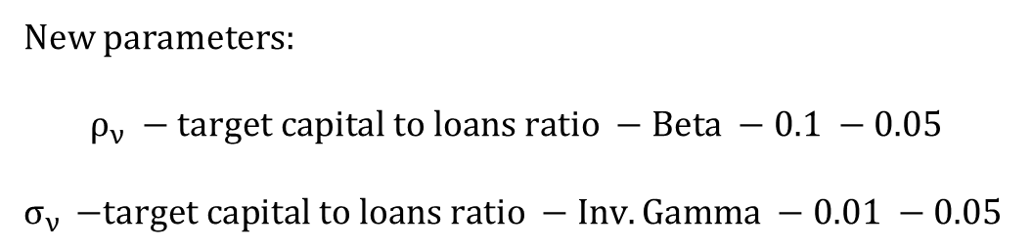
Gerali et al. (2010) (6)
Estimated parameters
New parameters:
$$ρ_{ν} −target capital to loans ratio −Beta −0.1 −0.05$$
$σ_{ν }$ $−target capital to loans ratio −Inv. Gamma −0.01 −0.05$

Slide 10



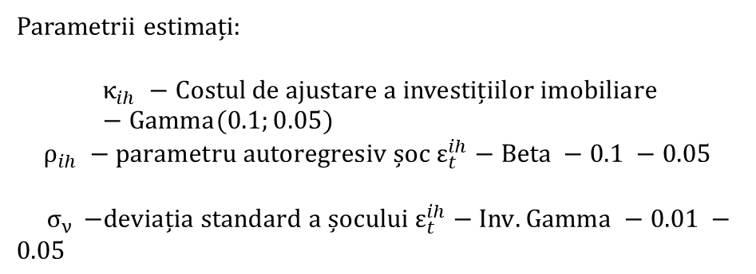
Modificări aduse modelului (1)
În modelul original Gerali et al. (2010), cantitatea de bunuri imobiliare este fixă.
Banque de France, Bennani et al. (2017) introduc un sector care produce bunuri imobiliare, după regula:
${Parametru calibrat:δ}^{h}$=1% - deprecierea stocului de bunuri imobiliare
Parametrii estimați:
$$κ_{ih} −Costul de ajustare a investițiilor imobiliare−Gamma(0.1;0.05)$$
$$ρ_{ih} −parametru autoregresiv șoc ε_{t}^{ih}−Beta −0.1 −0.05$$
$σ_{ν }$ $−deviația standard a șocului ε_{t}^{ih}−Inv. Gamma −0.01 −0.05$
În modelul original, autorii au considerat un parametru exogen ν, setat la 9%, reprezentând cerința de capital la momentul respectiv.
Pentru a obține un șoc de politică macroprudențială și a urmării transmisiunea acestuia, este nevoie de endogenizarea parametrului ν.

Slide 11


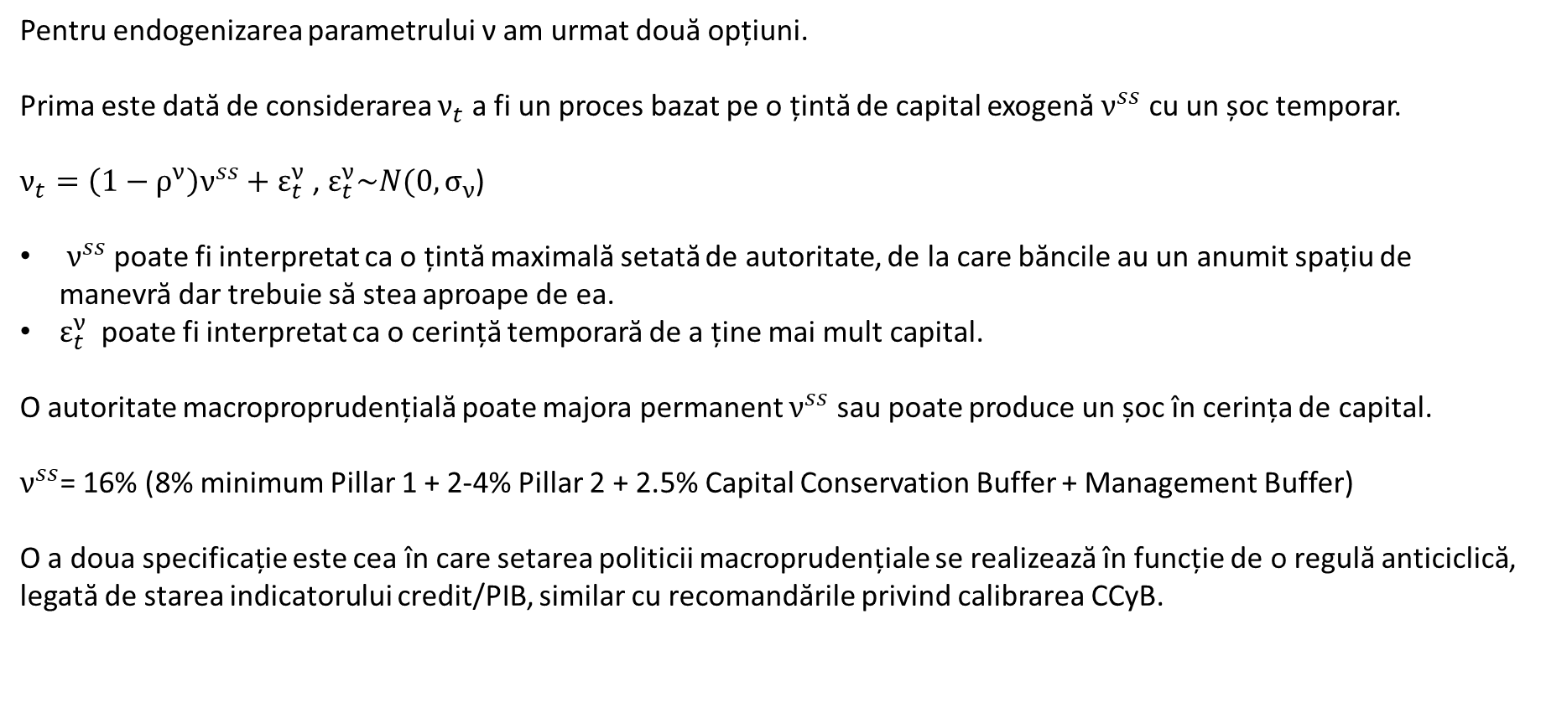
Modificări aduse modelului (2)
Pentru endogenizarea parametrului ν am urmat două opțiuni.
Prima este dată de considerarea $ν_{t}$ a fi un proces bazat pe o țintă de capital exogenă $ν^{ss}$ cu un șoc temporar.
$ν_{t}=\left(1−ρ^{ν}\right)ν^{ss}+ε_{t}^{ν}$ , $ε_{t}^{ν}\sim N(0,σ_{ν}$)
$ν^{ss}$ poate fi interpretat ca o țintă maximală setată de autoritate, de la care băncile au un anumit spațiu de manevră dar trebuie să stea aproape de ea.
$ε_{t}^{ν}$ poate fi interpretat ca o cerință temporară de a ține mai mult capital.
O autoritate macroproprudențială poate majora permanent $ν^{ss}$ sau poate produce un șoc în cerința de capital.
$ν^{ss}$= 16% (8% minimum Pillar 1 + 2-4% Pillar 2 + 2.5% Capital Conservation Buffer + Management Buffer)
O a doua specificație este cea în care setarea politicii macroprudențiale se realizează în funcție de o regulă anticiclică, legată de starea indicatorului credit/PIB, similar cu recomandările privind calibrarea CCyB.
$$Φ_{ν}=0.25$$
astfel încât o deviație de 10% a credit/PIB să corespundă cu o majorare cu 2.5 p.p. a țintei de capital.

Slide 12
Seriile de date utilizate pentru Romania
Perioada: 2007 Q1 – 2022 Q4. Toate seriile nominale au fost desezonalizate și ajustate cu deflatorul PIB (Pfeifer 2014).

Slide 13
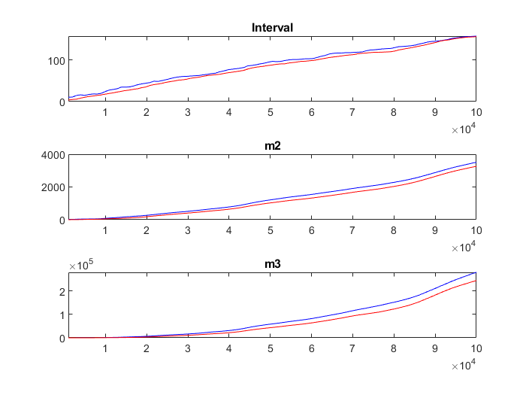
Results of estimation
Estimated parameters
Parameter | Original model estimation | Romania estimation
rho_ee_z | 0.3935 | 0.8551
rho_A_e | 0.9390 | 0.1033
rho_ee_j | 0.9212 | 0.7925
rho_me | 0.8939 | 0.9476
rho_mi | 0.9286 | 0.7983
rho_mk_d | 0.8380 | 0.9217
rho_mk_bh | 0.8195 | 0.9708
rho_mk_be | 0.8343 | 0.7726
rho_ee_qk | 0.5475 | 0.4392
rho_eps_y | 0.3047 | 0.718
rho_eps_l | 0.6399 | 0.7117
rho_eps_K_b | 0.8130 | 0.7992
kappa_p | 28.6502 | 0.6326
kappa_w | 99.8983 | 83.5904
kappa_i | 10.1822 | 4.2652
kappa_d | 3.5030 | 5.949
kappa_be | 9.3638 | 3.3435
kappa_bh | 10.0867 | 10.2549
kappa_kb | 11.0683 | 8.6416
phi_pie | 1.9816 | 2.3459
rho_ib | 0.7686 | 0.9249
phi_y | 0.3459 | 0.4357
ind_p | 0.1605 | 0.004
ind_w | 0.2757 | 0.8917
a_i | 0.8560 | 0.4086
rho_vi |  | 0.1201
Estimation done with Dynare on Matlab.
Monte Carlo Markov Chain with:
10 chains
100000 replications
50% drop rate
Good convergence, Brooks and Gelman diagnostic.
Parameter | Original model estimation | Romania estimation
var e_z | 0.0144 | 0.1408
var e_A_e | 0.0062 | 0.1109
var e_j | 0.0658 | 0.199
var e_me | 0.0034 | 0.0075
var e_mi | 0.0023 | 0.01
var e_mk_d | 0.0488 | 0.2115
var e_mk_bh | 0.0051 | 0.3339
var e_mk_be | 0.1454 | 0.0133
var e_qk | 0.0128 | 0.0932
var e_r_ib | 0.0018 | 0.0036
var e_y | 1.0099 | 1.3004
var e_l | 0.3721 | 0.2601
var e_eps_K_b | 0.05 | 0.1473
var e_vi |  | 0.2661

Slide 14
Macroprudential policy shock

Slide 15
Productivity shock

Slide 16
Concluzii
Shocks are more potent using Romania’s adaptation, but much less persistent, possibly due to the effect of small economy or outcome of multiple disturbances after the The Global Financial Crisis (the original model was estimated using data from 1998 to 2009).
Macroprudential shock
Determines a short term recession: less consumption and less output
Higher capital requirements makes banks transfer the new cost to interest rates
Pacient households use deposits to maintain their consumption but eventually they run out of resources
Firms take new loans to face the shock and invest the money in capital formation, thus investment increases.
Productivity shock
Determines a short term expansion as consumption, investment and output rises
The consumption rise is due to an increase in wages of households and also due to lower borrowing costs
The production of new capital increases as interest rates lower and borrowing is advantageous
Bank capital raises due to new banking profits.
Higher ν amplifies the macroprudential policy shock, but in case of productivity shock it attenuates the response of some variables. However, the differences are small.

Slide 17
Testarea efectelor SyRB (1)
Obiectivul 2
CNSM a introdus în 2018 un amortizorul de capital pentru riscul sistemic (SyRB) calibrat în funcție de doi indicatori, astfel:
Amortizorul este re-calibrat semestrial în funcția de media anuală a celor doi indicatori.
Numărul de bănci care aplică un SyRB pozitiv a scăzut constant de la aplicare, existând premiza asupra unei bune eficiențe a acestuia în reducerea gradului de neperformanță a creditelor.
Pentru a testa exact gradul de eficiență a acestuia este necesară o analiză econometrică complexă, care să ia în considerare mai mulți factori care să influențeze dinamica ratei NPL.
În literatura de specialitate, se disting în principal 3 tipuri de factori care afectează rata NPL:
Factori macroeconomici: creșterea PIB, șomaj.
Factori bancari: active, LTD, leverage ratio, dobânzi etc.
Caracterul autoregresiv al acestuia.
Un alt factor important ce a acționat în România este vânzarea de către bănci a portofoliului de neperformanță. Pentru a controla acest efect a fost introdusă o variabilă dummy, care să marcheze scăderi bruște în stocul de NPL (mai mici de 30% de la un trimestru la altul).

Slide 18
Testarea efectelor SyRB (2)
Majoritatea lucrărilor ( ) utilizează date la nivel macroeconomic și găsesc o putere de explicație mai mare a factorilor bancari decât a celor macroeconomici.
Inovația adusă de cercetarea prezentă este dată de utilizarea unor date panelul la nivel de instituție de credit, ce permite o identificare mai bună a parametrilor. De asemenea, este prima lucrare de specialitate care studiază eficiența amortizorului de risc sistemic în îndeplinirea unor obiective specifice, în cazul de față reducerea ratei NPL.
Au fost utilizate două specificații:
Ciclul complet, care cuprinde perioada 2009Q3 - 2022Q4. Panelul este nebalansat din cauza dispariției unor bănci. De asemenea, pot exista diferențe în definiția unor variabile care pot genera anumite inconsistențe. De exemplu, în cazul ratei NPL a fost utilizată definiția ABE introdusă în 2014Q3, iar pentru datele anterioare cea mai bună aproximație disponibilă. T= N=
Ciclul de scădere, care cuprinde doar faza de scădere a ratei NPL. Panelul este balansat, toate fuziunile și achizițiile fiind consolidate într-o singură entitate. Inconsistența în definiția variabilelor este minimă. T= N=

Slide 19
Rezultate (1)
Conform primei specificații

Slide 20
Bibliografie
Bennani, Taryk, Cyril Couaillier, Antoine Devulder, Silvia Gabrieli, Julien Idier, Pierlauro Lopez, Thibaut Piquard, and Valerio Scalone. "An Analytical Framework to Calibrate Macroprudential Policy.", Banque de France, Working Paper 648 (2017).
Coenen, Günter, Peter Karadi, Sebastian Schmidt, and Anders Warne. "The New Area-Wide Model II: an extended version of the ECB’s micro-founded model for forecasting and policy analysis with a financial sector.„ ECB Working Papers 2200 (2018).
Copaciu, Mihai, Valeriu Nalban, and Cristian Bulete. "REM 2.0, An estimated DSGE model for Romania." 11th Dynare Conference, Brussels, National Bank of Belgium. (2015).
Darracq Pariès, Matthieu, Pascal Jacquinot, and Niki Papadopoulou. "Parsing financial fragmentation in the euro area: a multi-country DSGE perspective.„ ECB Working Papers 1891 (2016).
Gerali, Andrea, Stefano Neri, Luca Sessa, and Federico M. Signoretti. "Credit and Banking in a DSGE Model of the Euro Area." Journal of money, Credit and Banking 42 (2010): 107-141.
Hristov, Nikolay, and Oliver Hülsewig. "Unexpected loan losses and bank capital in an estimated DSGE model of the euro area." Journal of Macroeconomics 54 (2017): 161-186.
Mendicino, Caterina, Kalin Nikolov, Javier Suarez, and Dominik Supera. "Optimal dynamic capital requirements." Journal of Money, Credit and Banking 50, no. 6 (2018): 1271-1297.
Paries, Matthieu Darracq, Christoffer Kok Sørensen, and Diego Rodriguez-Palenzuela. "Macroeconomic propagation under different regulatory regimes: Evidence from an estimated dsge model for the euro area." 27th issue (November 2011) of the International Journal of Central Banking (2018).
Pfeifer, Johannes. "A guide to specifying observation equations for the estimation of DSGE models." Research series (2014): 1-150.

Slide 21
Thank you for your attention!
mihaialiman@gmail.com
+40 722 624 828

